Slide 1
Дніпропетровське відділення Малої академії наук України
Конкурс «МАН-Юніор Дослідник»
Номінація: Екологія
Розташування сонячної електростанції на будівлі школи
Виконавець:
Ткаченко Аріна,
учениця 9 класу
Ліцею №11 міста Новомосковська
Дніпропетровської області
Науковий керівник:
Стрижеус Надія Іванівна,
учитель біології
Ліцею №11 міста Новомосковська Дніпропетровської області

Slide 2
Мета: дослідити можливість розташування сонячних панелей на приміщенні школи
Завдання:
дослідити можливість розташування сонячних електростанцій на будівлі школи;
довести економічну вигоду використання програми «Зеленої енергетики»;
довести екологічну доцільність розташування електростанцій на будівлях.

Slide 3
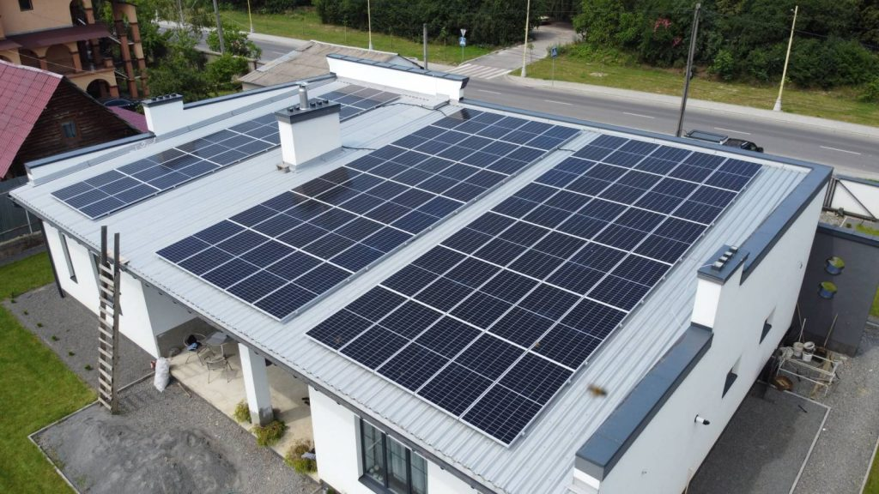
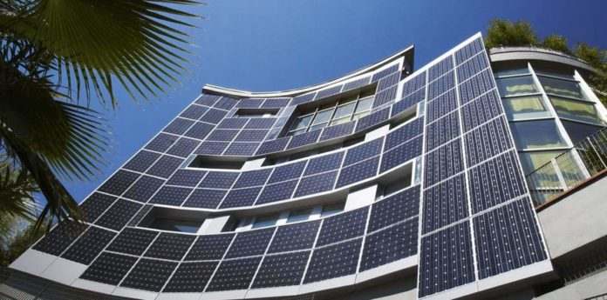
Методи розміщення сонячних станцій: на землі і будівлях та стінах

Slide 4
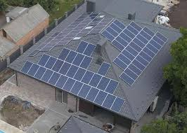
Переваги розміщення на будівлі:
при наявності великої будівлі (школа), велика площа даху і стін;
не відбувається зменшення сільськогосподарських земель;
постійний доступ сонячного світла без механічних перешкод (тінь).

Slide 5
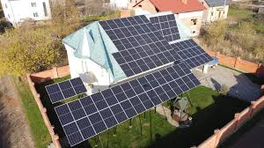
Розрахунки:
Площа станції на 38,4 кіловата, займає 140 м квадратних
Панель розрахована на 320 ват
Кількість панелей 120 штук
Довжина даху школи – 190 метрів, приблизно 5 таких станцій
Якщо використати ще й стіни приміщення, кількість панелей також буде збільшено
В середньому за рік станція на 38,4 кіловата виробляє 45000 кіловат.

Slide 6
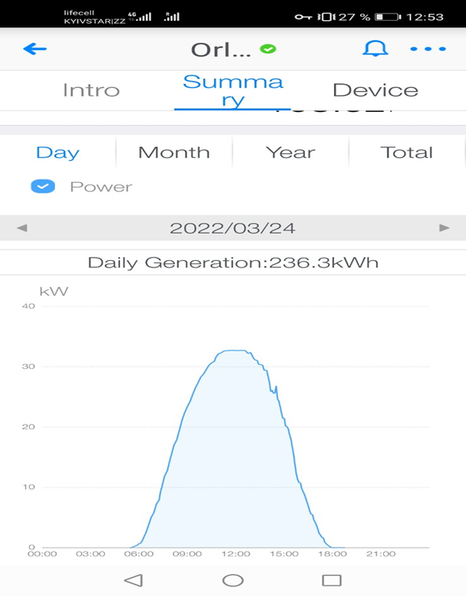
Графік роботи станції влітку (за один день) Графік роботи станції весною (за один день)

Slide 7
Графік роботи станції взимку (за один день)

Slide 8
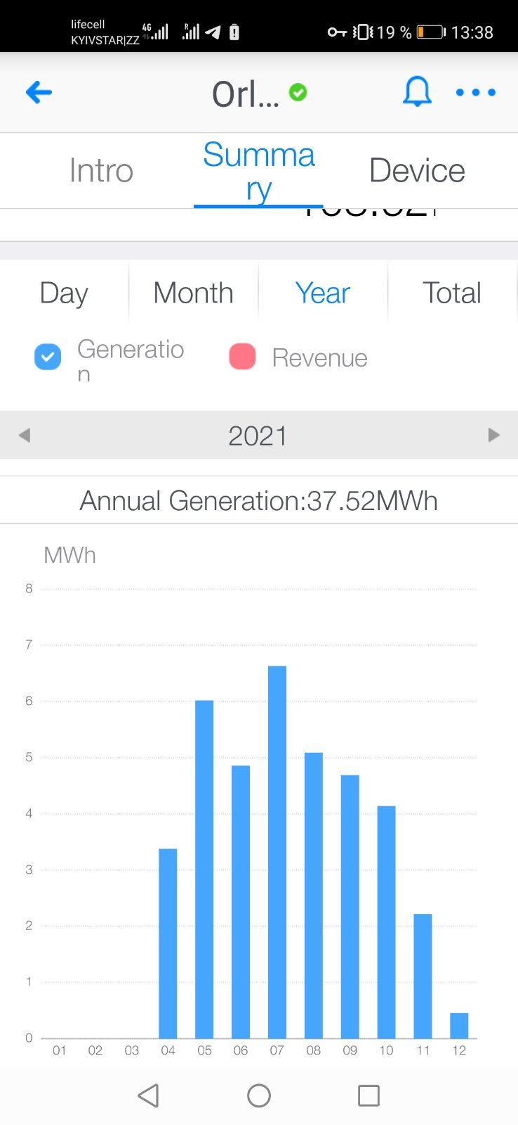
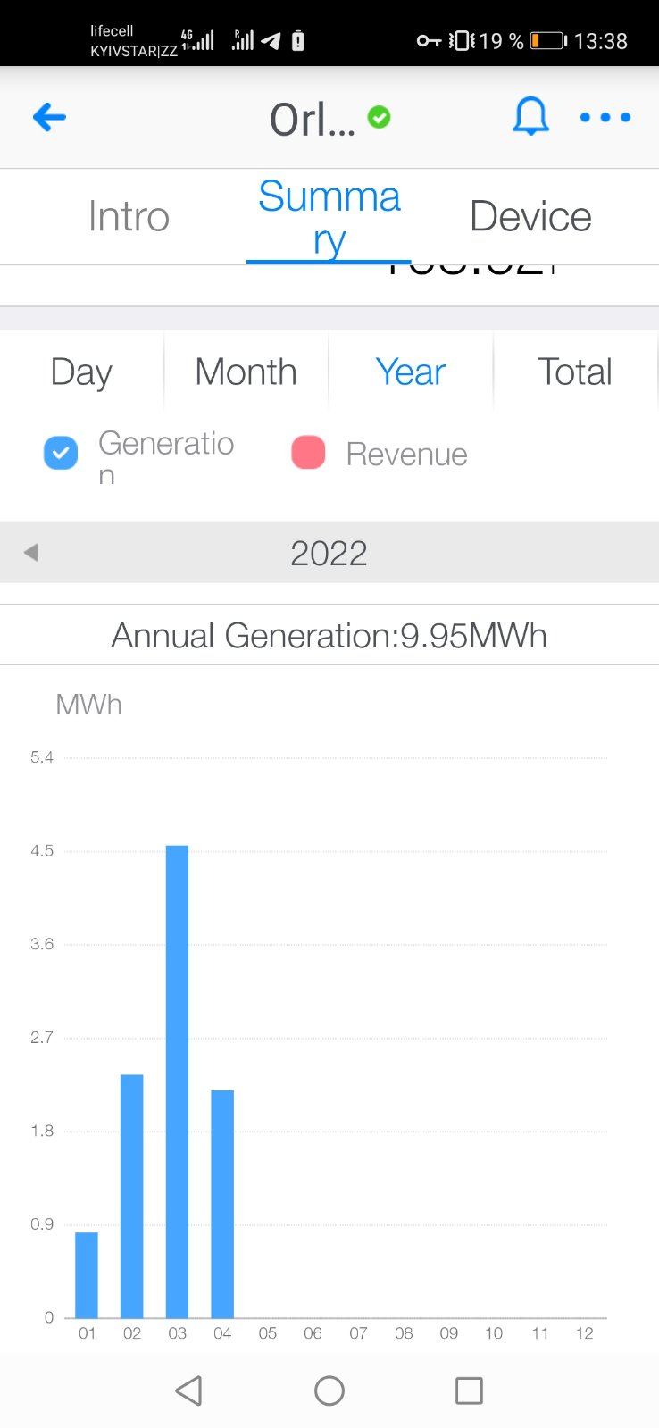
Графік роботи станції за 2021 рік Графік роботи станції за 2022 рік

Slide 9
Економічна доцільність
Державна програма підтримки зеленої енергетики розрахована до 2030 р.
Електроенергію закупає держава по 16 євроцентів
Гарантія якості панелей 10 років, потім зменшується їх КПД, але працювати вони продовжують
За 3-4 роки компенсуються всі затрати на станцію

Slide 10
Висновок
Сонячні станції на будівлях шкіл ставити необхідно і вигідно, як для навколишнього середовища, так і для підприємців.
Школа отримає додаткові кошти за користування технічними конструкціями.
Збільшення кількості електроенергії у мережі України, яка в свою чергу з’єднана з Європейськими електромережами.

